Slide 1
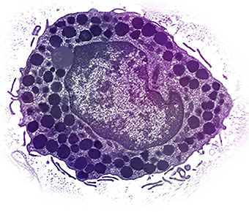
Bazofily a mastocyty a jejich význam v imunitních reakcích

Slide 2
Mastocyty ( žírné buňky)
Slizniční mastocyty – ve sliznicích dýchacího a gasrtointestinálního traktu, produkují histamin, serotonin, heparin, tryptázu, leukotrien C4…, účastní se při parazitózách a při alergiích
Pojivové mastocyty – v pojivové tkáni, produkují tryptázu, chymázu, PGD2…, jsou zmnoženy při fibróze, při parazitózách a alergiích se neúčastní

Slide 3
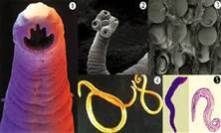
Funkce mastocytů
obrana proti parazitárním infekcím
za patologických okolností jsou zodpovědné za časný typ přecitlivělosti (imunopatologická reakce typu I)
uplatňují se při zánětu, při angiogenezi, při remodelaci tkání

Slide 4
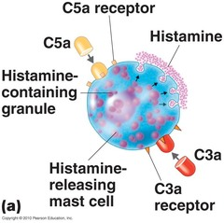
Aktivace mastocytů
propojením Fc receptorů pro IgE
anafylatoxiny (C3a, C4a, C5a)
TLR

Slide 5
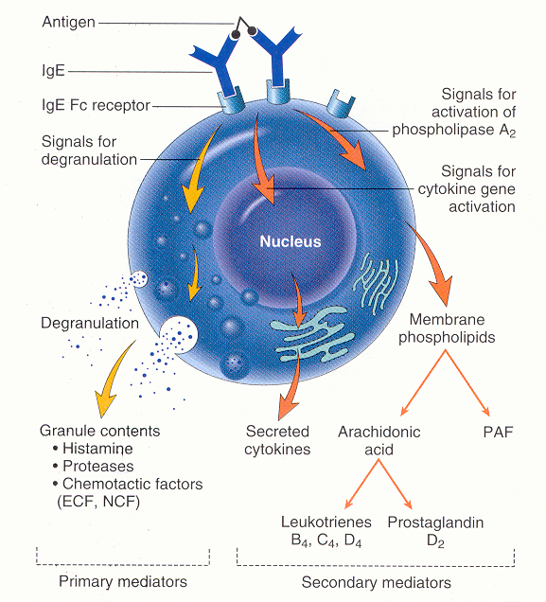
Aktivace mastocytů prostřednictvím IgE
Po navázání multivalentního antigenu ( mnohobuněčného parazita) prostřednictvím IgE na vysokoafinní Fc receptor pro IgE (FcεRI) dojde k agregaci několika molekul FcεRI a tím se mastocyt aktivuje.

Slide 6
Sekreční produkty mastocytů
Cytoplazmatická granula: hydrolytické enzymy, histamin,serotonin, heparin, chondroitinsulfát
Histamin - vasodilatace, ↑ vaskulární permeability (erytém, edém, svědění), bronchokonstrikce, ↑ peristaltiky střev, ↑ sekrece hlenu v respiračním traktu a GITu
Metabolity kys. arachidonové (leukotrien C4, prostaglandin PGD2)
Cytokiny (TNF, TGFβ, IL-4,5,6…)

Slide 7
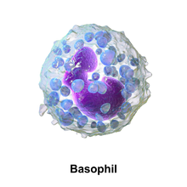
Bazofily
diferencují se z myeloidního prekurzoru a vstupují do krevního oběhu
receptorovou výbavou, obsahem granul, mechanismy stimulace a funkcemi jsou velmi podobné mastocytům
účastní se při parazitózách a při alergiích
jsou zodpovědné za vznik anafylaktického šoku

Slide 8
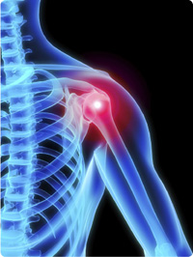
Imunitní mechanismy zánětu
(lokální a systémová reakce)

Slide 9
Zánět
Je souhrn fyziologických reakcí na porušení integrity organismu, které vedou k ochraně proti infikování poškozeného místa, k lokalizaci poškození a jeho zhojení.

Slide 10
Vyvolávající příčiny
Patogen
Fyzikální (trauma, popáleniny, omrzliny, záření)
Chemické podráždění
Nádorové bujení
Imunologické příčiny (autoimunita, alergie)

Slide 11
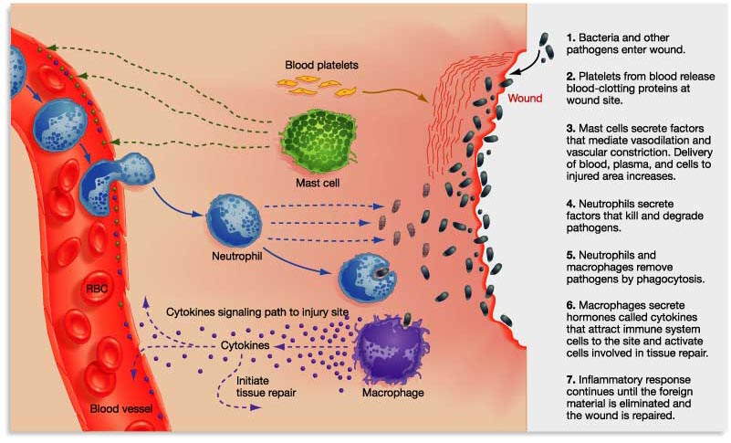
Lokální zánětlivá odpověď
První signály pro rozvoj zánětlivé reakce pocházejí od aktivovaných fagocytů, mastocytů, komplementu a od látek uvolněných z poškozených buněk a součástí mezibuněčné hmoty.
https://www.youtube.com/watch?v=vZ9ykvRhWK0

Slide 12
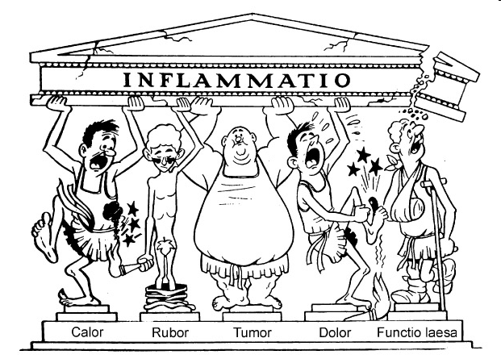
Lokální zánětlivá odpověď Projevy - bolest (dolor), teplo (calor), zčervenání (rubor), otok (tumor)

Slide 13
Lokální zánět
vasodilatace a zvýšení permeability cév ( histamin, serotonin, bradykinin, složky komplementu C3a, C5a, leukotrieny, prostaglandiny) => zarudnutí a otok
zvýšení exprese adhezivních molekul na endoteliích (TNFα, IL-1) => zachytávání fagocytů a leukocytů
ovlivnění nociceptorů (prostaglandiny…) => bolest
zvýšení tělesné teploty (IL- 1, IL-6, TNFα, prostaglandiny)

Slide 14
Systémová odpověď na zánět
leukocytóza
horečka (TNFα, IL-1, IL-6, IFNγ )
↑ tkáňového metabolismu
↑ pohyblivost leukocytů
↑ tvorba IFN, cytokinů, Ig
↑ exprese Hsp
proteiny akutní fáze (IL-6, TNFα, IL-1)

Slide 15
Pozitivní proteiny akutní fáze
produkovány hepatocyty:
CRP - opsonizace, aktivace komplementu
SAP - opsonizace, aktivace komplementu
SAA - přilákání leukocytů
C3, C4
Inhibitory proteáz - ochrana před vedlejším poškozením tkáně
Sérové transportní proteiny

Slide 16
Reparace poškozené tkáně
eliminace poškozených buněk fagocyty
aktivace fibroplastických mechanismů
aktivace angiogeneze
regenerace a remodelace tkání

Slide 17
Fyziologické imunitní regulační mechanismy

Slide 18
Regulace antigenem
Vyvolání a vyhasnutí imunitní odpovědi
Afinitní maturace B lymfocytů
Udržení imunologické paměti
Antigenní kompetice
Prahová hustota komplexu MHC gp II-Ag na APC

Slide 19
Regulace protilátkami
Protilátky kompetují s BCR o antigen (negativní regulátor stimulace B lymfocytů)
Imunokomplexy s IgG se váží na B lymfocyt na BCR a FcγR, důsledkem je blokování aktivace B lymfocytů
Regulace pomocí idiotypové sítě

Slide 20
Regulace cytokiny a mezibuněčným kontaktem
Interakce APC - T lymfocyt
Interakce T_{H}1 – makrofág
Interakce T_{H}2 – B lymfocyt
Vzájemná regulace aktivit T_{H}1 versus T_{H}2
Vývoj subpopulací leukocytů

Slide 21
Regulace cytokiny a mezibuněčným kontaktem Interakce mezi APC a T lymfocytem
T lymfocyt: TCR - antigenně-specifický receptor
CD4 or CD8 - koreceptory (vazba MHCgp)
CD28 - kostimulační receptor (váže CD80, CD86)
CTLA-4 - inhibiční receptor (váže CD80, CD86)

Slide 22
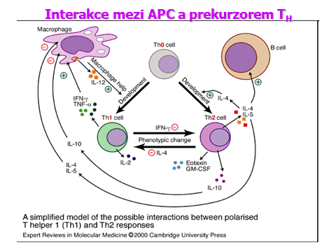
Regulace cytokiny a mezibuněčným kontaktem

Slide 23
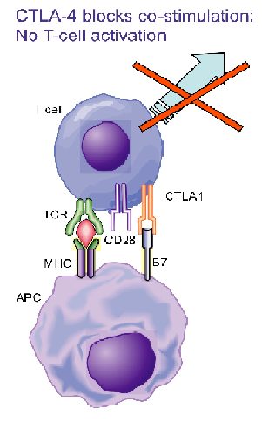
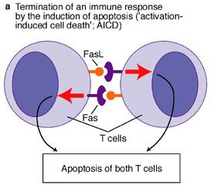
Negativní regulace efektorových lymfocytů
CTLA-4 inhibiční receptor T lymfocytů, váže ligandy CD80 a CD86
Ukončení imunitní odpovědi – interakce apoptotického receptoru Fas s ligandem FasL na povrchu aktivovaných T lymfocytů
Inhibiční receptory NK buněk

Slide 24
Suprese zprostředkovaná T lymfocyty
Vzájemná negativní interakce T_{H}1 a T_{H}2 zprostředkovaná cytokiny (T_{H}2 lymfocyty produkují IL-4 a IL-10, které potlačují imunitní reakce založené na T_{H}1 buňkách)
Klonální eliminace či anergizace T lymfocytů po rozpoznání antigenu na povrchu jiných buněk, než APC (chybí kostimulační signály)
Regulační T lymfocyty pomáhají udržet toleranci k vlastním antigenům (T_{reg}, T_{r}1, T_{H}3)

Slide 25
Faktory ovlivňující výsledek imunitní odpovědi
Tentýž antigen může navodit aktivní imunitní odpověď nebo stav aktivní tolerance, výsledek odpovědi závisí na mnoha faktorech:
Stavu imunitního systému
Vlastnostech antigenu
Dávce antigenu
Způsobu podání

Slide 26
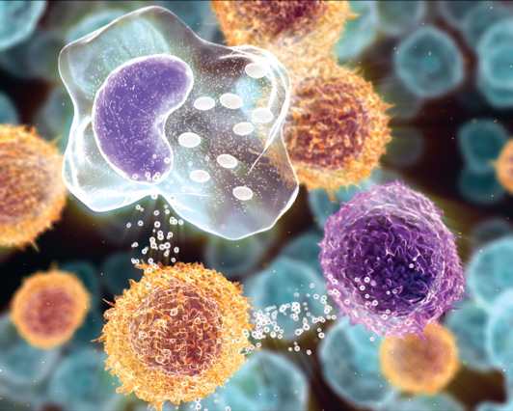
Cytokiny ( tkáňové hormony )

Slide 27
Cytokiny
Regulační proteiny a glykoproteiny produkované leukocyty i jinými buňkami
Jsou označovány jako interleukiny (IL-1…IL-38) (vyjímka: TNF, lymfotoxin, TGF, interferony, CSF a růstové faktory)
Základní regulátory imunitního systému
Uplatňují se i při angiogenezi, regeneraci tkání, kancerogenezi, ovlivňují řadu mozkových funkcí,embryonálním vývoji

Slide 28
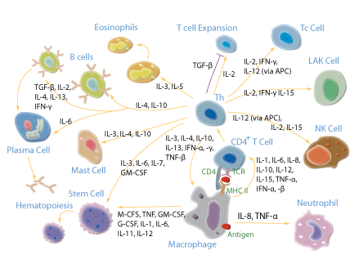
Cytokiny
Cytokiny - sekretované
- membránové (zajištěno lokální působení; CD 80, CD86, CD40L, FasL..)
Působení cytokinů- autokrinní
- parakrinní
- endokrinní

Slide 29
Přehled cytokinů
interleukiny ( IL-1 až IL-38 )
chemokiny ( IL-8 a příbuzné molekuly )
interferony ( IFN-α, -β, -γ )
transformující růstové faktory ( TGFα,TGFβ )
faktory stimulující kolonie ( G-CSF, M-CSF, GM-CSF )
faktory nekrotizující nádory ( TNF-α, lymfotoxin )
jiné růstové faktory (SCF, EPO, FGF, NGF,LIF )

Slide 30
Rozdělení cytokinů podle funkce
Prozánětlivé cytokiny (IL-1, IL-6, 8, 12, 18, TNF)
Protizánětlivé cytokiny (IL-4, IL-10, TGFβ )
Cytokiny s aktivitou růstových faktorů hemopoetických bb. ( IL-2, 3, 4, 5, 6, CSF, SCF, LIF, EPO )
Cytokiny uplatňující se v humorální imunitě T_{H}2 ( IL-4, 5, 9, 13 )
Cytokiny uplatňující se v buněčně zprostředkované imunitě T_{H}1 ( IL- 2, IL-12, IFNγ, GM-CSF, lymfotoxin )
Cytokiny s antivirovým účinkem ( IFN-α, IFN-β, IFN-γ )

Slide 31
Přehled nejvýznamnějších cytokinů
Cytokin | Zdroj | Funkce
IL-1 | MF, N | Kostimulace T lymf., indukce TNF a IL-8, pyrogen
IL-2 | Th1 | Růstový faktor pro T lymf.
IL-4 | Th2, bazofily | Diferenciace Th2, stimulace B lymf., indukce izotypového přesmyku na IgE a IgG4, inhibice Th1
IL-5 | Th2, eozinofily | Stimulace B lymf., růstový faktor pro eozinofily
IL-6 | Th2, MF, N | Stimulace T a B lymf., stimulace produkce Ig, indukce syntézy proteinů akutní fáze, pyrogen
IL-8 | MF a ostatní bb. | Chemotaxe a aktivace granulocytů (především neutrofilů)
IL-10 | Th2,M, Treg | Inhibice Th1 a MF, indukce diferenciace B lymf. na plazmocyty
IL-12 | MF, DC, B | Diferenciace Th1, stimulace NK
TNF | M, MF, NK | Indukce lokálního zánětu, aktivace endotelu, , indukce apoptózy
TGFβ | T, MF, trombocyty | Protizánětlivý účinek (tlumení proliferace lymfocytů, tlumení produkce Ig, tlumení cidní aktivity MF), stimulace fibroblastů a osteoblastů, zesílení produkce mezibuněčné hmoty
IFNα | L, M, MF | Inhibice virové replikace
IFNβ | Fibroblasty, epitelie | Inhibice virové replikace
IFNγ | Th1, NK | Aktivace MF, stimulace exprese MHC gp., inhibice Th2
MF – makrofágy; M – monocyty; N – neutrofily; DC – dendritické bb.; NK – přirození zabíječi; L – lymfocyty; B – B lymf.; T – T lymf.

Slide 32
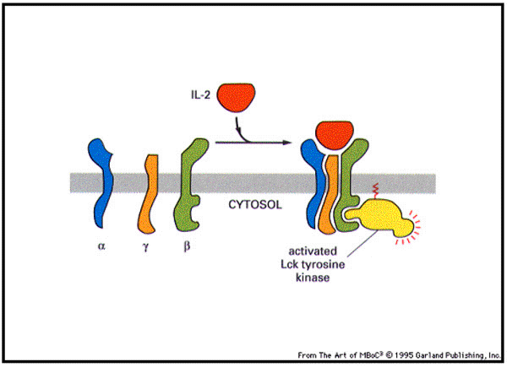
Cytokinové receptory
Jsou složeny ze 2 či 3 podjednotek
Jedna váže cytokin, další asociovány s cytoplazmatickými signalizačními molekulami (protein-kinázami)
Signalizační podjednotka bývá sdílena několika různými cytokinovými receptory – tzv. receptorové rodiny
Signalizace přes tyto receptory může vést k proliferaci, diferenciaci, aktivaci efektorových mechanismů, či zablokování buněčného cyklu a indukce apoptózy

Slide 33
HLA systém (MHC glykoproteiny)

Slide 34
MHC glykoproteiny I. třídy (major histocompatibility complex)
MHC gpI prezentují peptidové fragmenty z endogenních proteinů cytotoxickým (CD8⁺) T lymfocytům
exprimovány na všech jaderných buňkách
klasické MHC gp. ( HLA - A, -B, -C )
neklasické MHC gp. ( HLA – E, -F, -G; molekuly CD1)

Slide 35
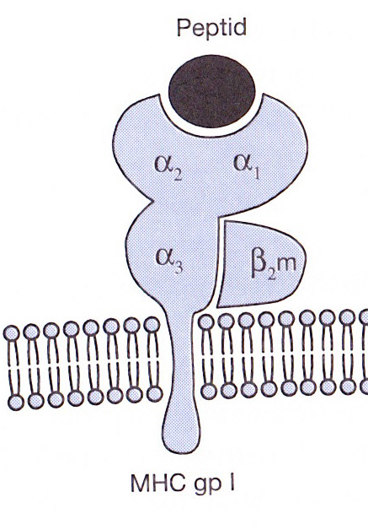
Struktura MHC gp I
Transmembránový řetězec α a β₂mikroglobulin
α1, α2 domény – vazebné místo pro peptidy
Vazba peptidu je nezbytná pro stabilní konformaci MHC gp

Slide 36
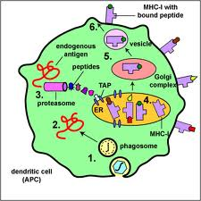
Vazba peptidů na MHC gp I
MHC gp I váží peptidy 8 až 10 AK
Určitá molekula MHC gp váže peptidy sdílející vazebný motiv
Vazba peptidů na MHC gp I v endoplazmatickém retikulu
Peptidy pocházejí z intracelulárních proteinů degradovaných proteazómem
http://www.youtube.com/watch?v=vrFMWyJwGxw

Slide 37
Neklasické MHC gp. I
HLA – E, -F, -G; molekuly CD1
Strukturně podobné klasickým MHC gp
Jsou méně polymorfní
Vyskytují se jen na některých buňkách
Specializují se na vazbu zvláštních ligandů
HLA-E a HLA-G – exprimovány na buňkách trofoblastu, přispívají k toleranci plodu v děloze

Slide 38
MHC glykoproteiny II. třídy
MHC gp II prezentují peptidové fragmenty z proteinů endocytovaných buňkou pomocným (CD4⁺) T lymfocytům
Exprimovány na povrchu APC ( dendritické buňky, monocyty, makrofágy, B lymfocyty)
3 izotypy MHC gp II ( DR, DQ, DP )

Slide 39
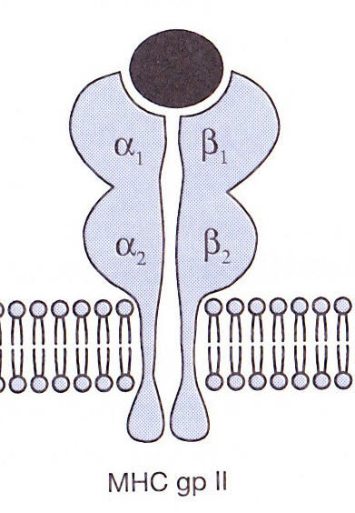
Struktura MHC gp II
transmembránové řetězce α a β
α1 a β1 - vazebné místo pro peptid
Vazba peptidu je nezbytná pro stabilní konformaci MHC gp

Slide 40
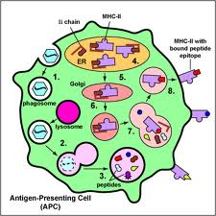
Vazba peptidů na MHC gp II
MHC gp II váží peptidy 15 až 35 AK
Určitá molekula MHC gp váže peptidy sdílející vazebný motiv
Invariantní řetězec (Ii) blokuje vazebné místo pro peptid
Vazba peptidu na MHC gp II v endosomu
Peptidy pochází z extracelulárních endocytovaných antigenů
http://www.youtube.com/watch?v=_8JMVq7HF2Y

Slide 41
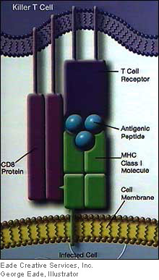
Antigenní prezentace
Antigeny jsou prezentovány T lymfocytům prostřednictvím HLA molekul
HLA I. třídy prezentují endogenní antigeny (peptidy z vlastních buněčných proteinů, nádorové Ag, virové Ag či Ag některých intracelulárních parazitů) T_{C} lymfocytům
HLAII. třídy prezentují exogenní antigeny (bakteriální či parazitární Ag…) T_{H} lymfocytům

Slide 42
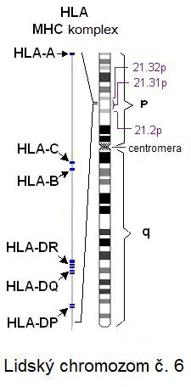
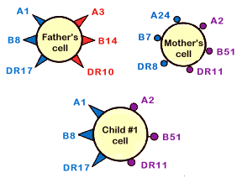
Polymorfismus MHC glykoproteinů
HLA komplex na chromozómu 6
U MHC gp je vysoký polymorfismus (stovky různých alelických forem jednotlivých izotypů)
Kodominantní dědičnost alelických forem

Slide 43
Polymorfismus MHC glykoproteinů
Zvyšuje odolnost vůči chorobám
Způsobuje komplikace při transplantacích
Asociace určitých alel s autoimunitními chorobami či zvýšenou náchylností k infekcím

Slide 44
HLA typizace
určení HLA antigenů na povrchu lymfocytů Provádí se při předtransplantačním vyšetření, při určení paternity a u některých autoimunitních onemocnění

Slide 45
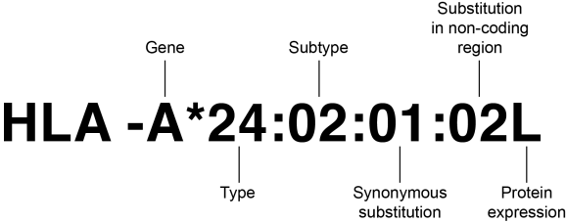
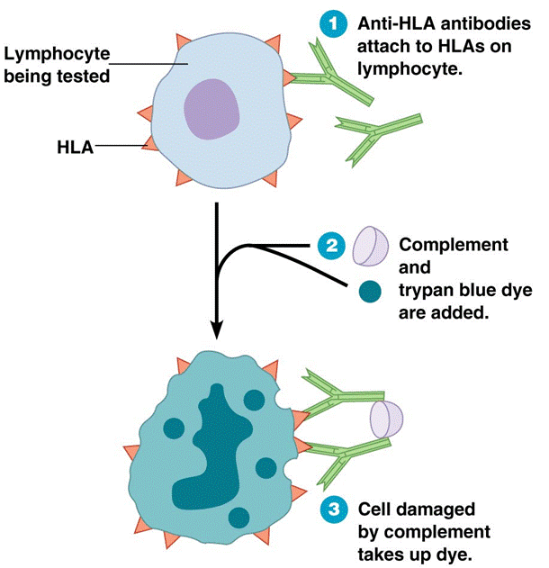
HLA typizace
Sérologická typizace

Slide 46
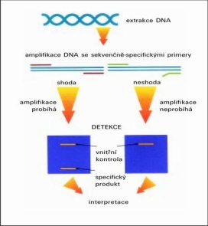
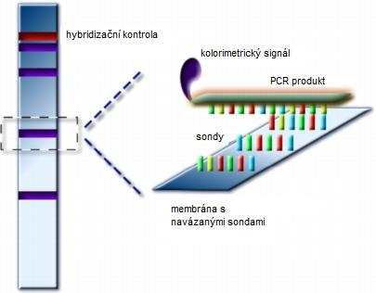
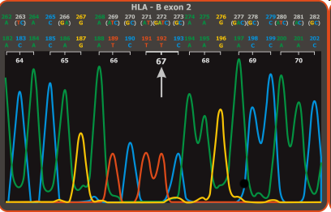
2) Molekulárně genetické metody
Genotypizace se používá k průkazu genových sekvencí, určujících konkrétní HLA výbavu.
2a) PCR-SSP
2b) PCR-SSO
2c) PCR- SBT

Slide 47
Děkuji za Vaši pozornost

